Slide 1



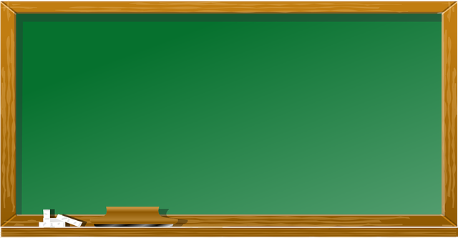

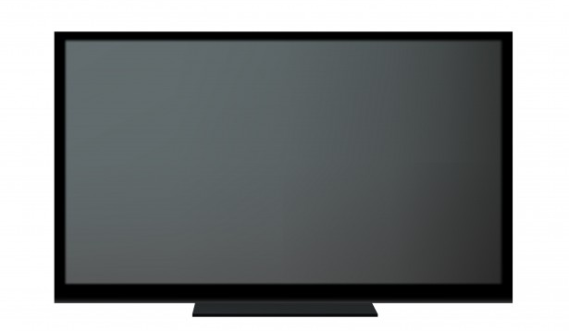


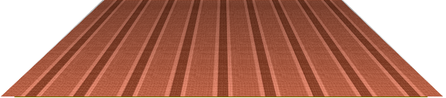
قوانين الصف
درس اليوم
المقارنة بين الأعداد
فيديو تعليمي
نشاط افتتاحي
تدريبات
نجمة
اليوم
قائمة الحضور
احرص على التعاون مع الجماعة
يد الله مع الجماعة

Slide 2
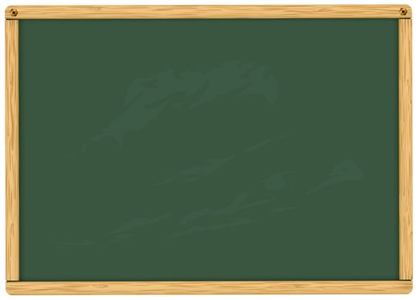








القوانين الصفية
احترام المعلمة والزميلات
عدم مقاطعة المعلمة عندما تتحدث
عدم فتح المايك
بدون إذن
احترام موعد الحصص
الأمانة وعدم الغش
الاهتمام بالواجبات
التركيز مع الشرح
إحضار الكتاب والقلم
استعدادا للحصة

Slide 3

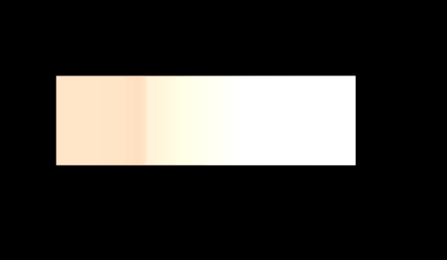



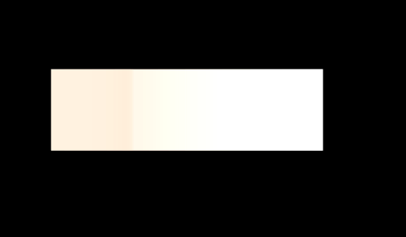
فكرة الدرس
المفردات
تشويقة
أمثلة
محتويات
درس اليوم
تــــدريبات الكتاب
أنشطة تفاعلية

Slide 4


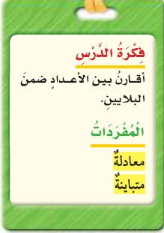
الفكرة العامة
المفردات

Slide 5

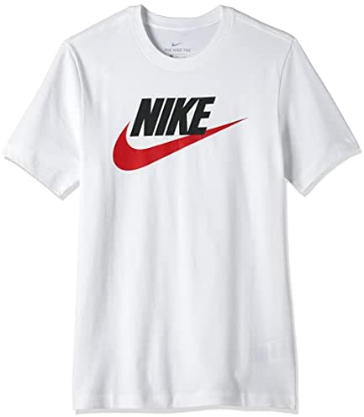
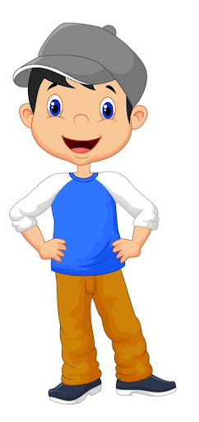
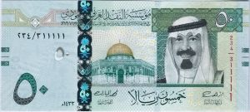
نشاط افتتاحي
هل المبلغ أكبر أم أقل من سعر القميص ؟

Slide 6

تشويقة

Slide 7
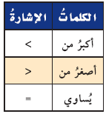
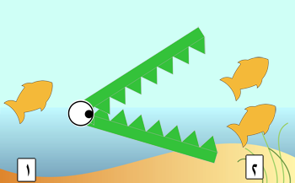
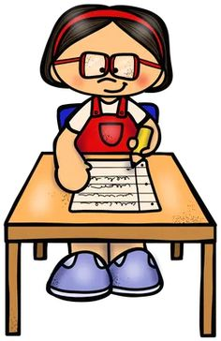
إذا كانت الكميتان متساويتان فإنهما يشكلان معادلة
إذا كانت الكميتان غير متساويتان فإنهما يشكلان متباينة
كيف أفرق بين أكبر من وأصغر من

Slide 8
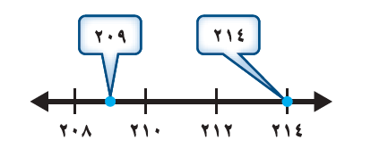

مثال 1
قارني بين العددين من خلال خط الأعداد

Slide 9
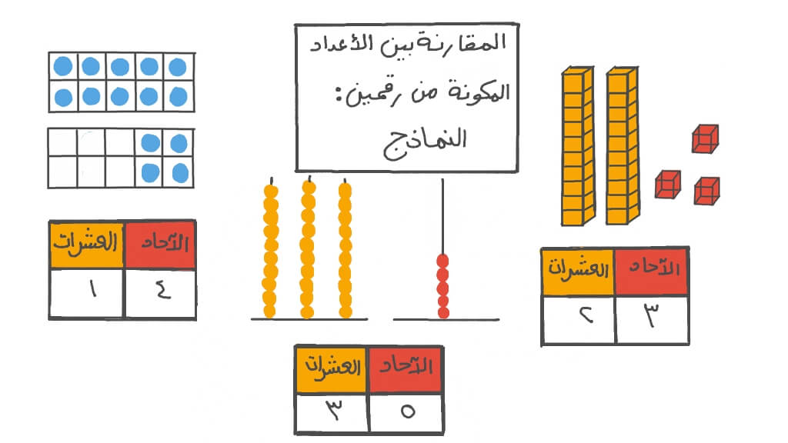
مقارنة بين عددين باستعمال منازل الأعداد

Slide 10
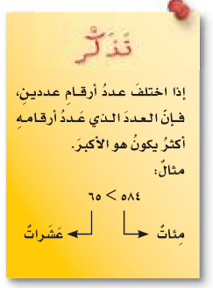
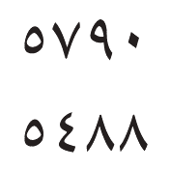
مثال 2
مقارنة بين عددين باستعمال منازل الأعداد

Slide 11
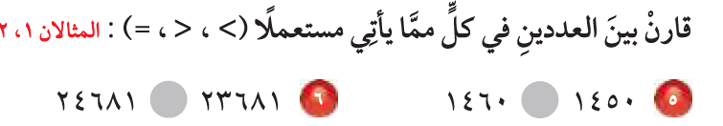
تدريبات

Slide 12


نشاط تفاعلي
اختاري الإجابة الصحيحة:
العدد 34597 أكبر من:
B) 2235840
A) 32568
D) 54054221
C) 47112

Slide 13




تدريب ختامي تفاعلي
بعـــد
قـــبل

Slide 14


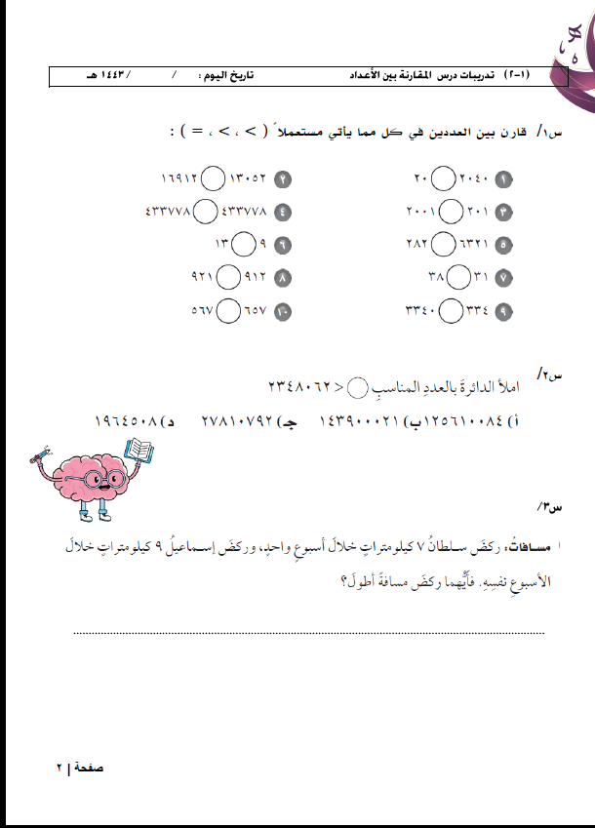
مهامك في المنصة:
1- مراجعة شرح الدرس بالفيديو.
2-حل الواجب .
3- حل صفحة 2 من ورقة العمل.
ورقة العمل
ختاماً

